Slide 1
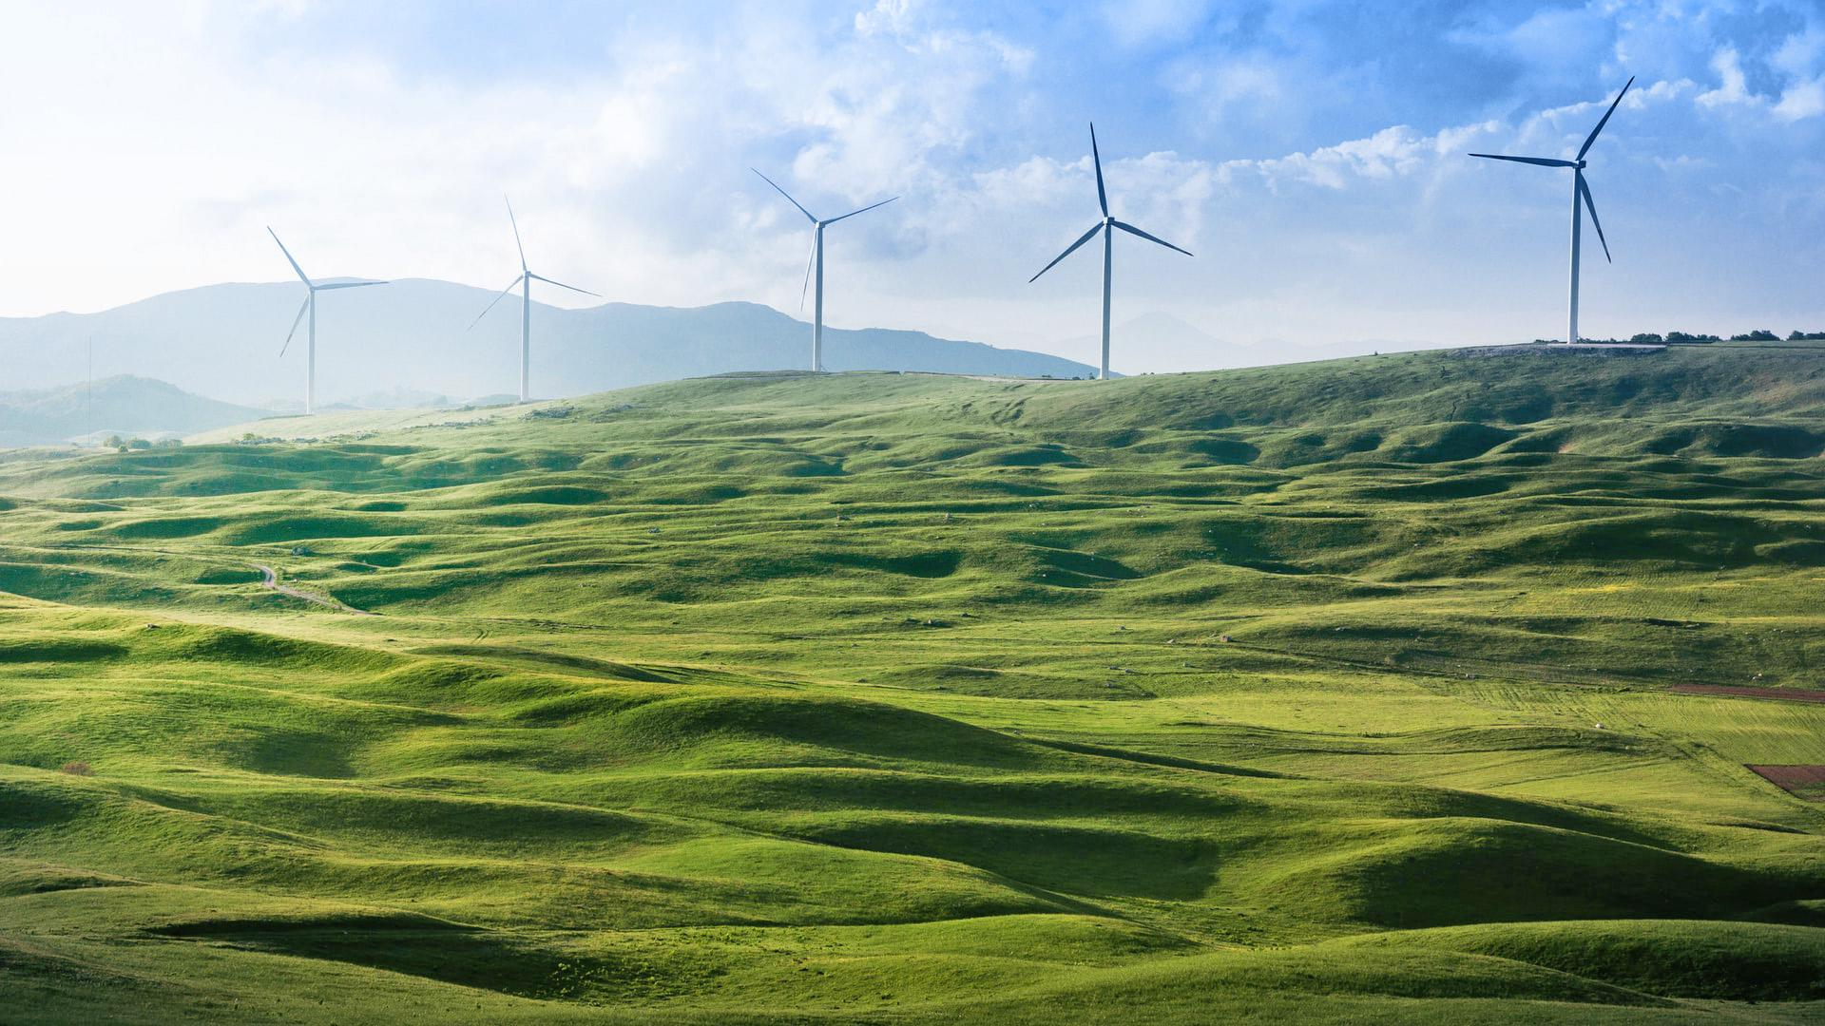
Dashboard Matriz Energética

Slide 2
Objetivos e Informações:
Objetivos:
O dashboard a respeito da Matriz energética brasileira visa a incentivar o consumidor a chegar a uma conclusão de qual localidade é a melhor opção de acordo com os seu objetivos para com a energia, seja dependendo dela para a produção ou para, de fato, produzi-la.
Nesse sentido, urge que a análise da demanda de cada Estado, bem com sua oferta sejam estudadas, para que, dessa forma, o serviço prestado ou usado por parte do empresário aconteça da melhor forma possível, minimizando danos ao meio ambiente e à população.
Informações:
Informar indústrias e empresas de como investir seus capitais a partir do consumo e da produção energética do Brasil.

Slide 3
A desenvoltura plena do país é atingida somente quando há sintonia com sua fonte Energética.

Slide 4
Planos de ação para se chegar ao cliente:
Dashboard da Matriz Energética do Brasil;
Balanço Energético do país;
Divulgação nas redes sociais (Instagram: @dash_energia_unb)
Para mais informações :https://www.epe.gov.br/sites-pt/publicacoes-dados-abertos/publicacoes/Paginas/Balanco-Energetico-Nacional-Interativo.aspx

Slide 5
Inovação
Fornecer dados de maneira inovadora a respeito do consumo e da produção de energia no Brasil, no fito de otimizar a produção e a proteção ambiental em Território Nacional.

Slide 6
Receitas:
O intuito da empresa é fornecer gratuitamente informações compactadas a respeito da Energia no Brasil.
Desse modo, busca-se uma desenvoltura harmônica do país, a comerçar por sua gênese - a questão energética.

Slide 7
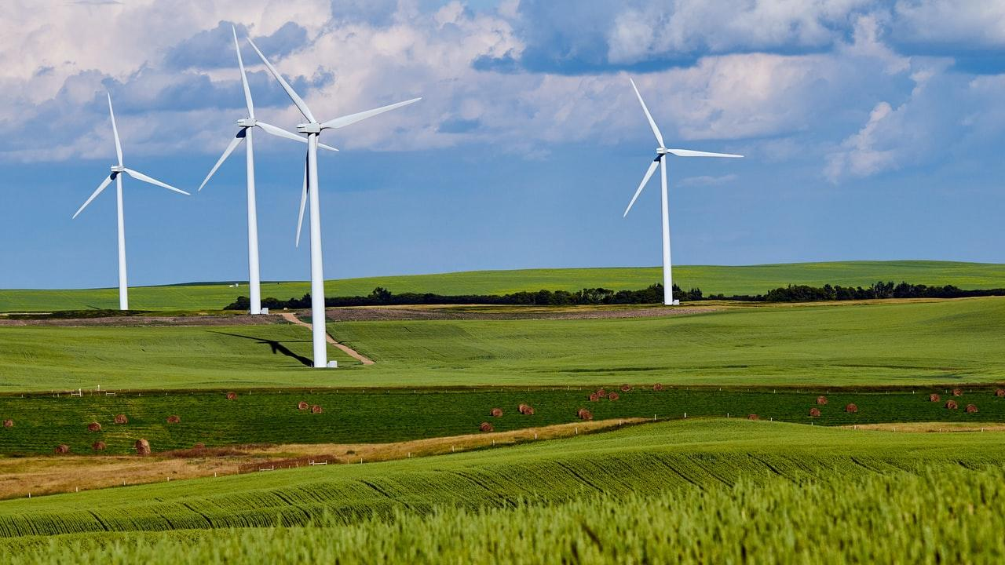
Atividades-chave:
Por meio da base de dados do Balanço Energético, foi possível elaborar um dashboard interativo

Slide 8
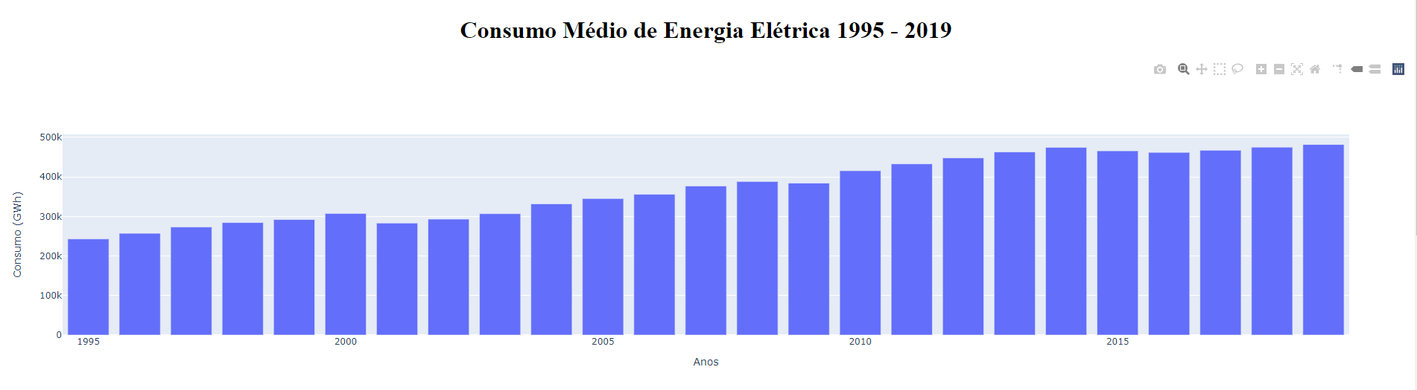
Gráficos do Dashboard:

Slide 9
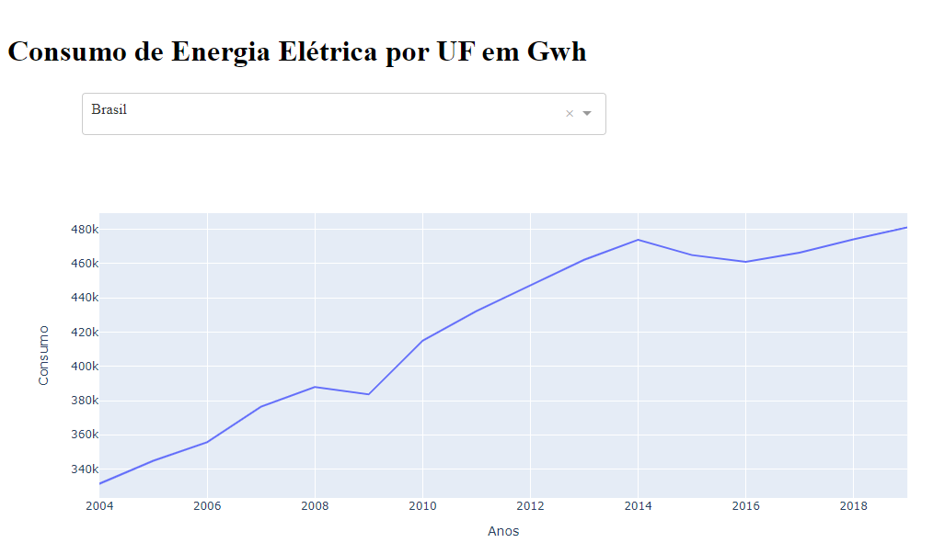

Slide 10
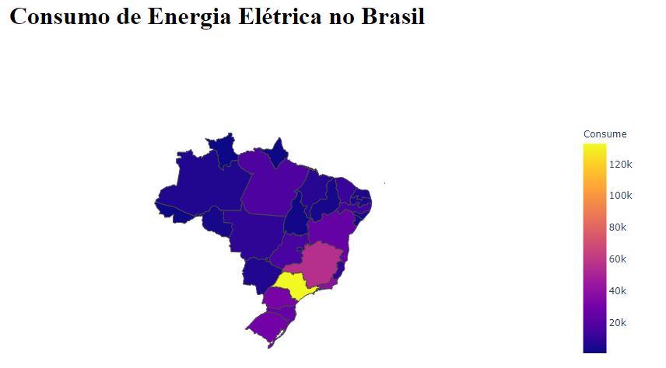

Slide 11
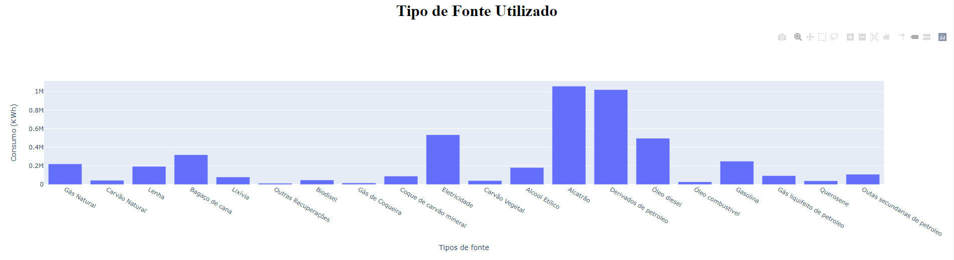

Slide 12
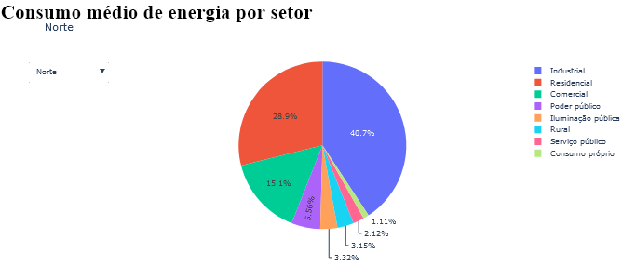

Slide 13
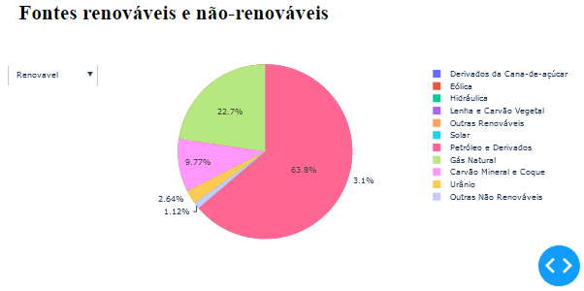

Slide 14
Parcerias
Industrias que buscar maximizar sua produção com base na energia
Auxiliar futuras usinas: possíveis locais para se estabelecerem, tendo em vista o viés ambiental e econômico

Slide 15
Contato
E-mail: dash.energia.unb@gmail.com
WhatsApp:
https://chat.whatsapp.com/GXIkHNO6N3Z9kB2D5iU6Il
Instagram: @dash_energia_unb

